Slide 1
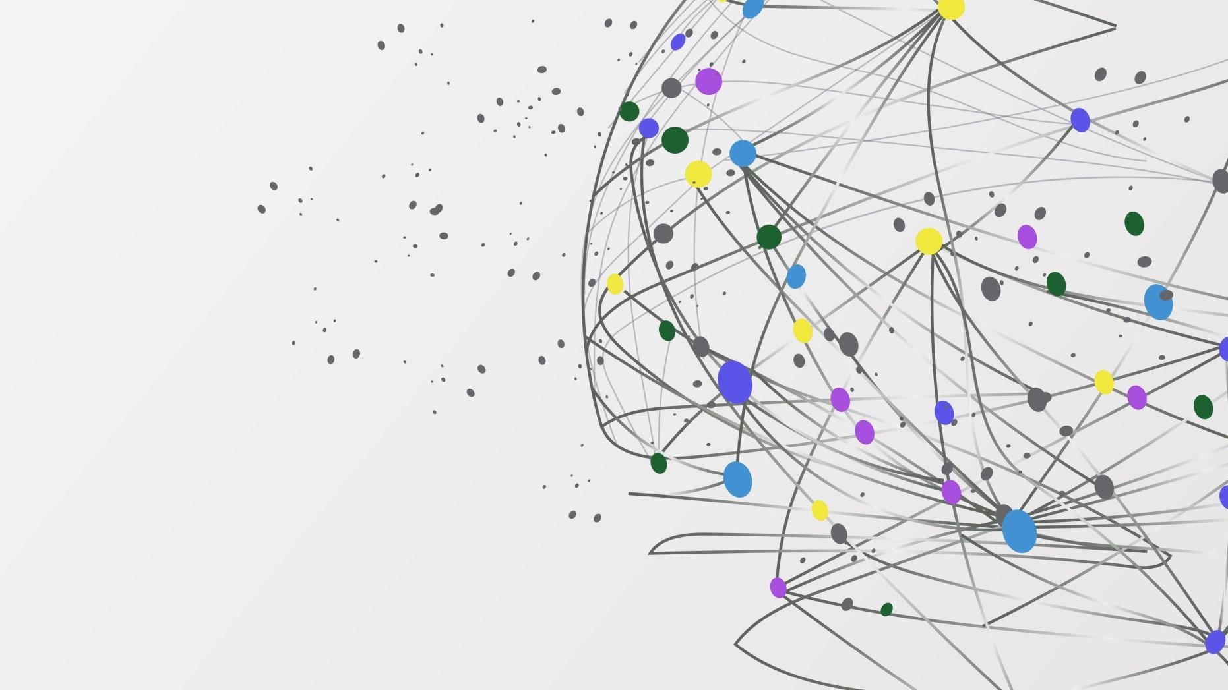
Juegos en Red
Presentación de la materia

Slide 2
Contenido:
Presentación de profesores
Qué vamos a ver este cuatrimestre
Para qué sirve
Juegos reales
Por qué le interesa a cada área de desarrollo
Modalidad/Dinámica de la cursada
Herramientas principales
Requisitos de aprobación / Criterios de Evaluación

Slide 3
Profesores
Nahuel Reimondo
10 años de experiencia trabajando con Unity
Game Developer
Tec. En Desarrollo de Videojuegos

Slide 4
Qué vamos a ver en esta materia
Conceptos bases de la comunicación por medio de la red
Topología, características de una red
Tipos de Juegos en Red
Sincronización del Estado de Juego
Interacción entre jugadores
Photon (PUN)
Extras:
API
LiveOps
Optimización

Slide 5
Para qué
Brindar a los alumnos conocimientos iniciales sobre el mundo de Redes
Entender qué pasa cuando jugamos en Red
Elegir las herramientas y caminos correctos a la hora de desarrollar
Desarrollar juegos completos que tengan features online
Ser conscientes de cómo funciona en detalle su juego
Tener contacto con herramientas de alto potencial y estándares en la industria

Slide 6
Cómo afecta a diferentes áreas del desarrollo
Hacer juegos en Red exige cambiar el paradigma a la hora de pensar, diseñar, desarrollar y mantener un juego. Y esto impacta en todas la áreas y momentos del desarrollo.
Sea cual sea el área en que se quieran desarrollar, su trabajo se verá afectado por el hecho de que el juego sea online

Slide 7
Modalidad/ Dinámica de la cursada
Tareas semanales
En Grupos
TPs, ejercicios de temas específicos
Clases Teorico-prácticas
Trabajo asincrónico
Esporádicas Clases taller

Slide 8
Herramientas
Unity 2021.3.16
Photon Unity networking (PUN)
Parrel (opcional)
Varios paquetes oficiales de Unity
IDE
Paquete de consola custome

Slide 9
Requisitos de aprobación / Criterios de Evaluación
2 Parciales
Promocionable (8 o más en AMBOS Parciales)
2 Juegos principales
Para cada parcial hay consignas generales y específicas para cada grupo
Se esperan juegos completos, cuasi publicables
Todos los integrantes del equipo deben saber TODO
Recuerden que la materia es Juegos en Red, no se evalúa otra cosa.

Slide 10
¿Preguntas? ¿Consultas? ¿Inquietudes?

Slide 11
¡Comencemos!

Slide 12
Tabla de Grupos
JenR-Grupos
Completen, Apellido, Nombre, Área de especialización
Los grupos pueden completarlos después, al igual que el link al Repo de la materia
Los grupos pueden cambiar a lo largo de la cursada, pero manténganme al tanto

Slide 13
Actividad
Instalación de herramientas
Unity (2021.3.16)
Cuenta en Photon
Proyecto vacío con el paquete de Photon
https://www.photonengine.com/sdks#pun

Slide 14
Actividad
Análisis de un juego online
Título
Explicar / definir el loop del juego. En qué consiste
Es un juego Sincrónico o asincrónico
Es un juego simétrico o asimétrico
Cantidad de jugadores por partida
Cantidad de jugadores (global)
Features online
Qué datos son necesarios sincronizar para asegurar el juego (happy path)
¿Qué problemas pueden encontrarse al jugar?
Investigar qué tecnologías utiliza (motor, tools, herramientas propias, y relativo a redes/ online?)

Slide 15
Actividad
Análisis de un juego online
Título
Explicar / definir el loop del juego. En qué consiste
Es un juego Sincrónico o asincrónico
Es un juego simétrico o asimétrico
Cantidad de jugadores por partida
Cantidad de jugadores (global)
Features online
Qué datos son necesarios sincronizar para asegurar el juego (happy path)
¿Qué problemas pueden encontrarse al jugar?
Investigar qué tecnologías utiliza (motor, tools, herramientas propias, y relativo a redes/ online?)

